Slide 1

Rodrigo e Amigos
Rodrigo Batista

Slide 2
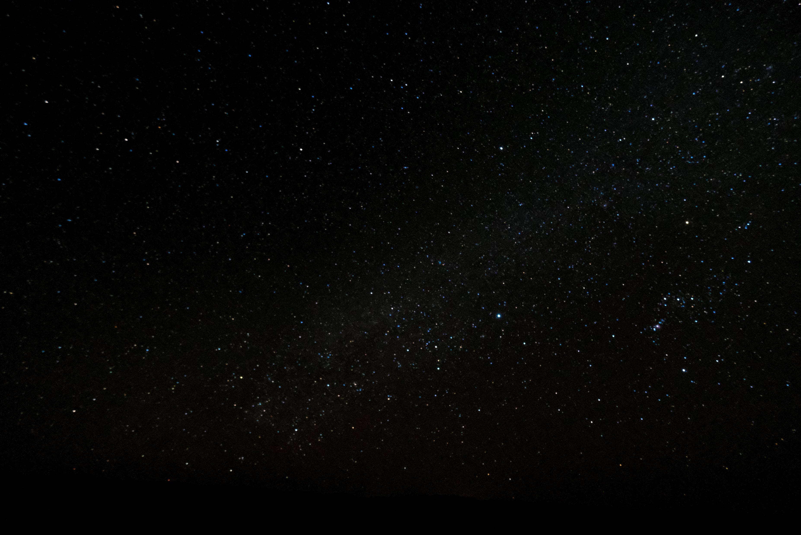
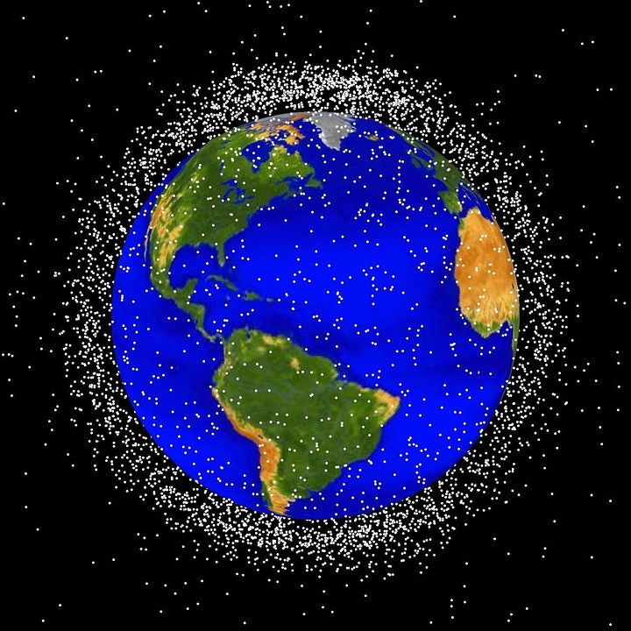
“Orbital Scrap Metal – The Vídeo Game”.
Em 21xx...
Síndrome de Kessler.

Slide 3
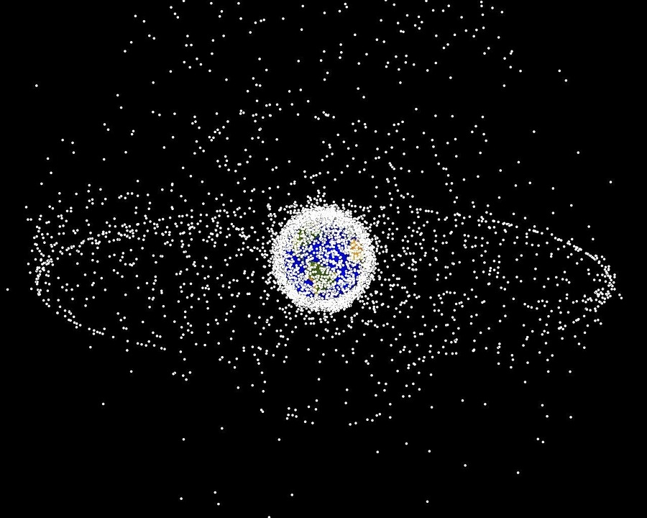
MILHÕES de objetos
em órbita
2000 satélites
em atividade

Slide 4
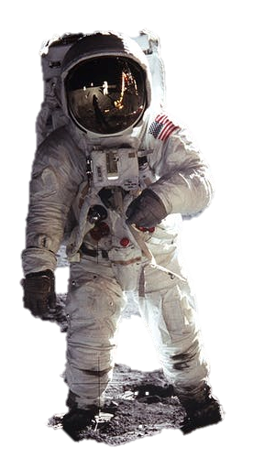
Problema não discutido
Pouca ATENÇÃO

Slide 5

influência dos recursos
multimídia na sociedade.

Slide 6
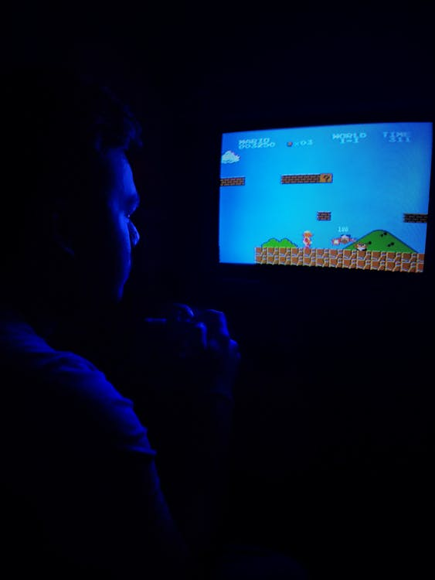
JOGOS!

Slide 7
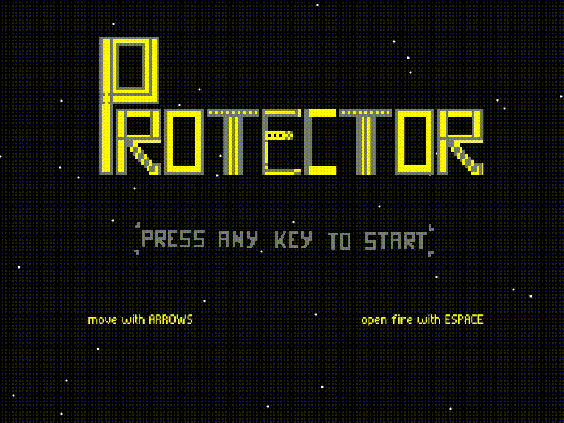
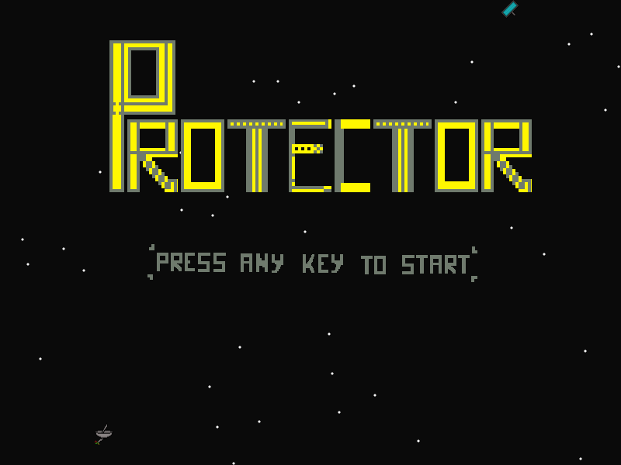

Slide 8
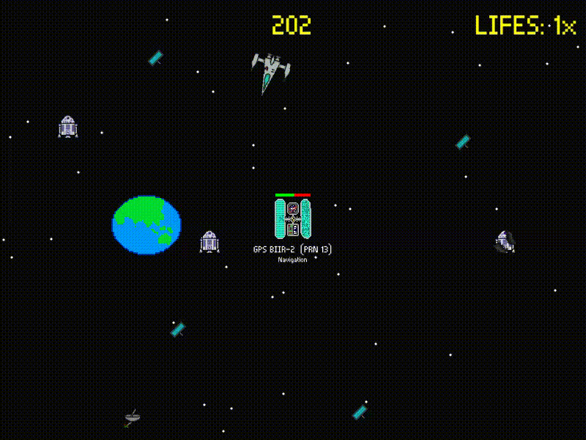

Slide 9
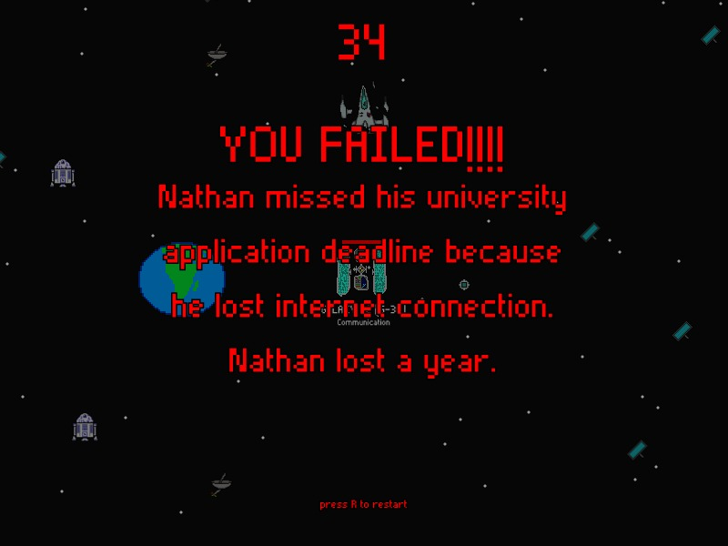

Slide 10
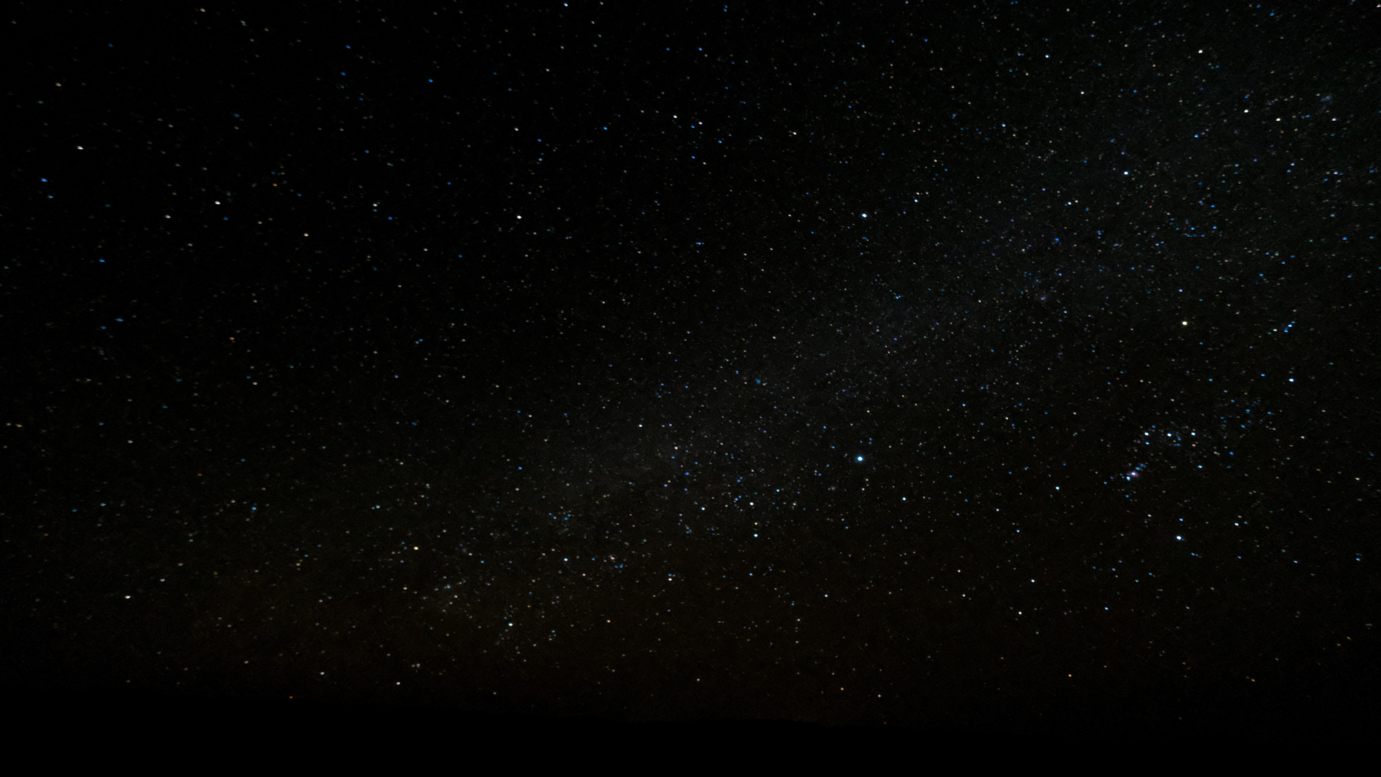
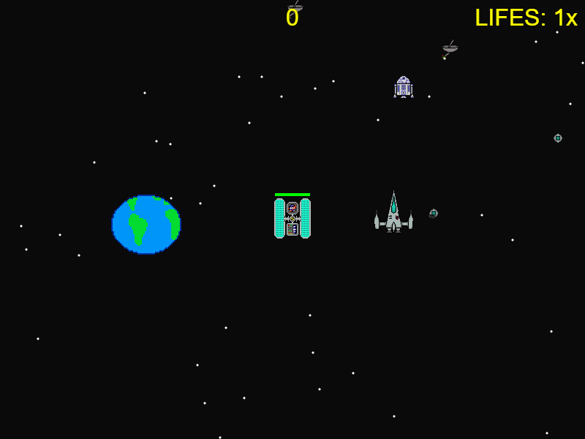
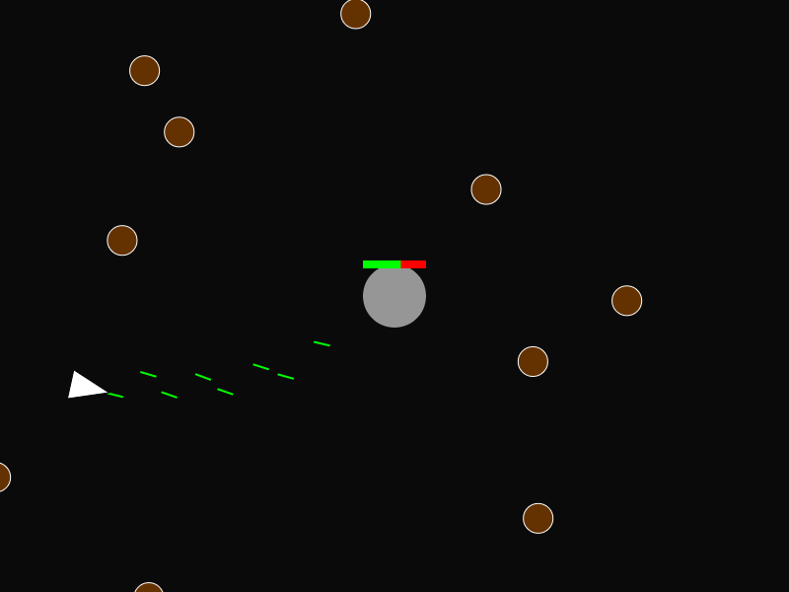
Código fonte

Slide 11
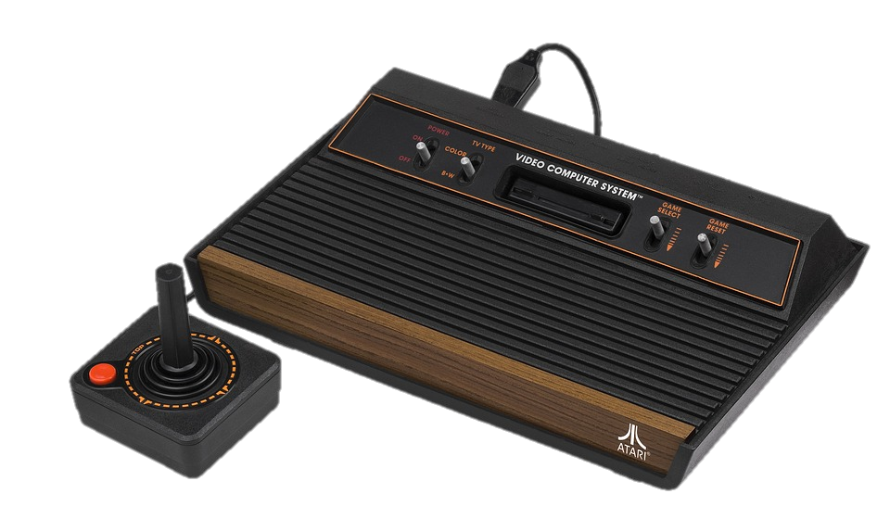
Apelo a Nostalgia

Slide 12
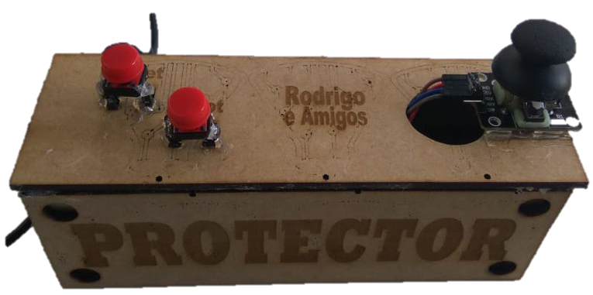
Arduino (controle)

Slide 13
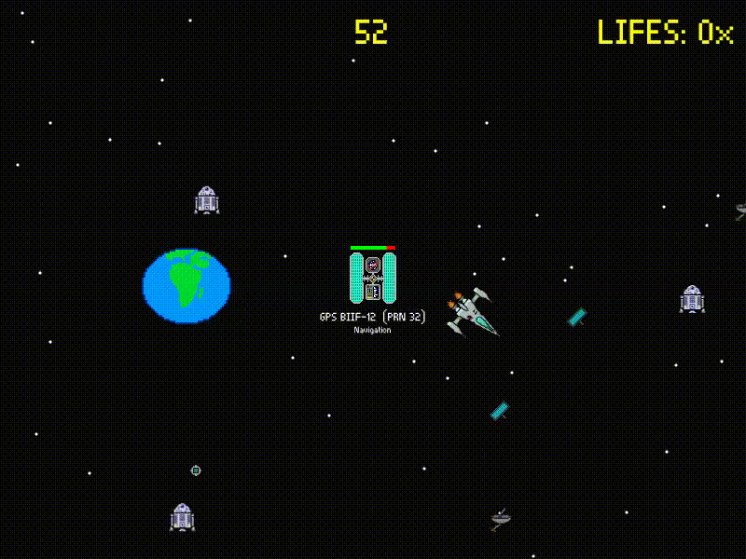
//TODO:
Níveis de dificuldade
Trilha sonora

Slide 14
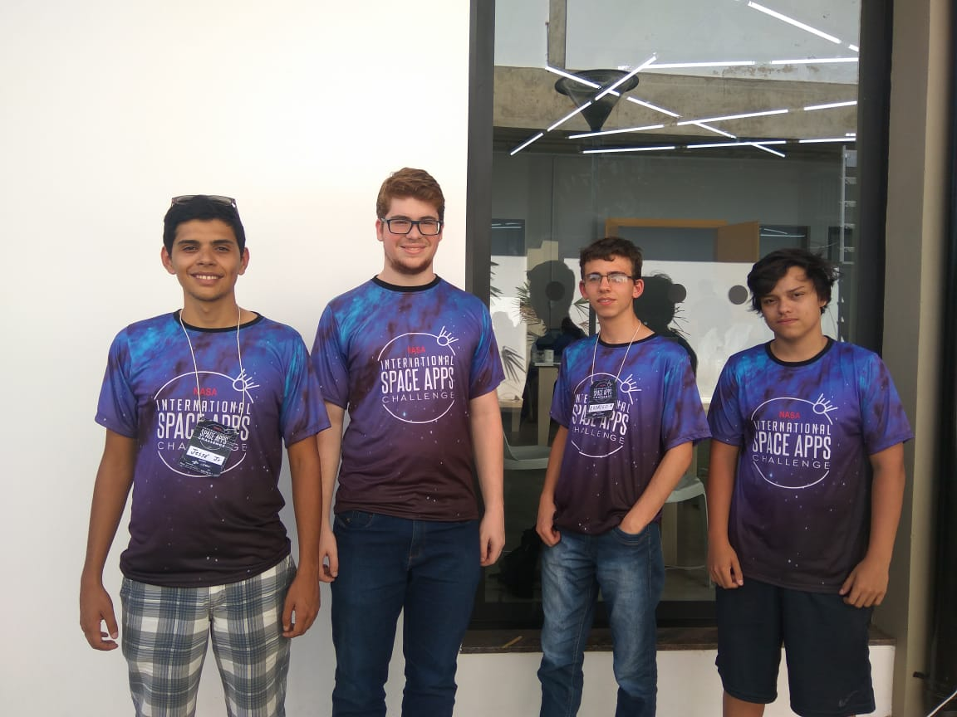
João Pedro
Jessé
Pedro Paulo
Rodrigo

Slide 15
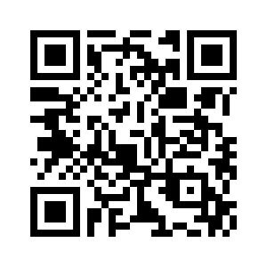
https://github.com/Rodrigodd/lixo-espacial-o-jogo

Slide 16
Obrigado pela atenção!
“Protector, protegendo o seu futuro!”
Rodrigo
rodrigobatsmoraes@unifei.edu.br

